Slide 1
CHÚA NHẬT III MÙA VỌNG NĂM C

Slide 3
TẬP HÁT CỘNG ĐOÀN

Slide 4
Đk: Hãy mừng rỡ reo hò vì giữa ngươi Đức Chúa của Israel quả thực là thánh thiện.

Slide 5
Thánh Thần Chúa ngự trên tôi. Chúa sai tôi đem Tin Mừng cho người khó nghèo.
Alleluia - Alleluia:
Alleluia …

Slide 7
Ca Nhập Lễ Vui Lên Lm. Mi Trầm

Slide 8
Đk: Vui lên! Nào vui lên! Nào vui lên! Vì Chúa sắp đến đây rồi loan báo niềm vui cứu đời …

Slide 9
… Vui lên! Nào vui lên! Nào vui lên! Vì Chúa sắp đến đây rồi, ta hãy mừng vui trong Chúa Trời.

Slide 10
Tk: Nào ta vui lên vì Chúa đến ở giữa dân người ban xuống niềm vui cho thế nhân thôi hận thù …

Slide 11
… Nào ta vui lên vì Chúa đến cứu thoát muôn người ban xuống niềm vui tô ngày mai thêm đẹp tươi.

Slide 12
Đk: Vui lên! Nào vui lên! Nào vui lên! Vì Chúa sắp đến đây rồi loan báo niềm vui cứu đời …

Slide 13
… Vui lên! Nào vui lên! Nào vui lên! Vì Chúa sắp đến đây rồi, ta hãy mừng vui trong Chúa Trời.

Slide 15
Bài đọc 1: Vì Ngươi, Chúa sẽ nhảy múa tưng bừng.
Lời Chúa trong sách Ngôn sứ Xôphônia

Slide 16
Chúa Nhật III Mùa Vọng Năm C Lm. Kim Long 03 Câu

Slide 17
Đk: Hãy mừng rỡ reo hò vì giữa ngươi Đức Chúa của Israel quả thực là thánh thiện.

Slide 18
Tk1: Đây Thiên Chúa, Đấng cứu độ tôi, tôi tin tưởng và không sợ hãi chi. Vì Chúa chính là sức mạnh, Đấng tôi ca mừng, Ngài từng cứu độ tôi.

Slide 19
Đk: Hãy mừng rỡ reo hò vì giữa ngươi Đức Chúa của Israel quả thực là thánh thiện.

Slide 20
Tk2: Hân hoan tới múc nước tận suối, suối cứu độ, và cảm tạ Chúa đi. Cầu khấn Chúa và tỏ bày giữa muôn dân rằng: Sự nghiệp Chúa huyền siêu.

Slide 21
Đk: Hãy mừng rỡ reo hò vì giữa ngươi Đức Chúa của Israel quả thực là thánh thiện.

Slide 22
Tk3: Uy công Chúa hãy hát mừng luôn, cao rao để trần gian cùng ngắm trông. Vì Đấng Thánh thật vĩ đại của Israel, Si-on hãy hò reo.

Slide 23
Đk: Hãy mừng rỡ reo hò vì giữa ngươi Đức Chúa của Israel quả thực là thánh thiện.

Slide 24
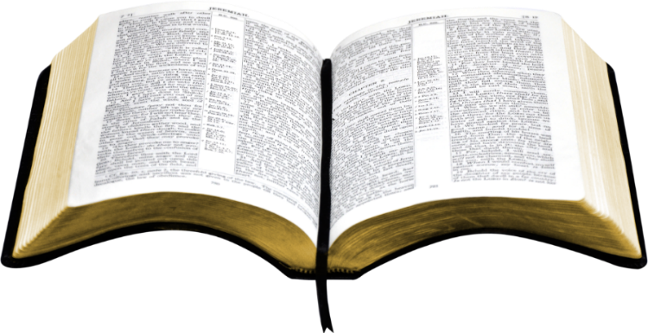
Bài đọc 2: Chúa đã gần đến.
Lời Chúa trong thư của Thánh Phaolô Tông Đồ gửi tín hữu Philipphê.

Slide 25
Thánh Thần Chúa ngự trên tôi. Chúa sai tôi đem Tin Mừng cho người khó nghèo.
Alleluia - Alleluia:
Alleluia …

Slide 28
KINH TIN KÍNH

Slide 29
Tôi tin kính một Thiên Chúa là Cha toàn năng, Đấng tạo thành trời đất, muôn vật hữu hình và vô hình.

Slide 30
Tôi tin kính một Chúa Giêsu Kitô, Con Một Thiên Chúa, Sinh bởi Đức Chúa Cha từ trước muôn đời.

Slide 31
Người là Thiên Chúa bởi Thiên Chúa, Ánh Sáng bởi Ánh Sáng, Thiên Chúa thật bởi Thiên Chúa thật,

Slide 32
được sinh ra mà không phải được tạo thành, đồng bản thể với Đức Chúa Cha: nhờ Người mà muôn vật được tạo thành.

Slide 33
Vì loài người chúng ta và để cứu độ chúng ta, Người đã từ trời xuống thế.

Slide 34
Bởi phép Đức Chúa Thánh Thần, Người đã nhập thể trong lòng Trinh Nữ Maria, và đã làm người.

Slide 35
Người chịu đóng đinh vào thập giá vì chúng ta, thời quan Phongxiô Philatô; Người chịu khổ hình và mai táng, ngày thứ ba Người sống lại như lời Thánh Kinh.

Slide 36
Người lên trời, ngự bên hữu Đức Chúa Cha, và Người sẽ lại đến trong vinh quang để phán xét kẻ sống và kẻ chết, Nước Người sẽ không bao giờ cùng.

Slide 37
Tôi tin kính Đức Chúa Thánh Thần là Thiên Chúa và là Đấng ban sự sống, Người bởi Đức Chúa Cha và Đức Chúa Con mà ra,

Slide 38
Người được phụng thờ và tôn vinh cùng với Đức Chúa Cha và Đức Chúa Con: Người đã dùng các tiên tri mà phán dạy.

Slide 39
Tôi tin Hội Thánh duy nhất thánh thiện công giáo và tông truyền.

Slide 40
Tôi tuyên xưng có một Phép Rửa để tha tội. Tôi trông đợi kẻ chết sống lại và sự sống đời sau. Amen.

Slide 42
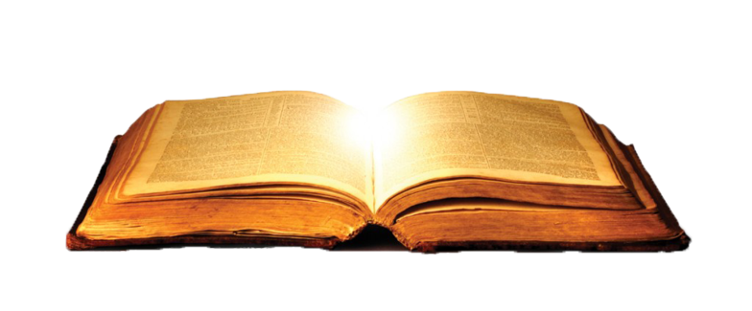
LỜI NGUYỆN
TÍN HỮU

Slide 43
Ca Dâng Lễ
Lễ Dâng
Mùa Vọng
Đinh Công Huỳnh

Slide 44
Tk1: Xin dâng lên Chúa những tâm tình mùa vọng, từ bao ngày mỏi mòn chờ mong. Tim con khao khát một vị Thiên Sai, đem ánh hồng xua lấp đêm dài.

Slide 45
Đk: Cùng dâng lên Chúa rất nhân hiền này ước mơ đợi mong Chúa đến. Con xin dâng lên bánh thơm rượu nồng mong Chúa nhận cho những tấm lòng.

Slide 46
Tk2: Bao nhiêu năm tháng chúng con luôn đợi chờ, mưa thấm nhuần vào hồn cằn khô. Như nai kia khát một dòng sông xanh, để tâm hồn thấm mát ơn lành.

Slide 47
Đk: Cùng dâng lên Chúa rất nhân hiền này ước mơ đợi mong Chúa đến. Con xin dâng lên bánh thơm rượu nồng mong Chúa nhận cho những tấm lòng.

Slide 48
Tk3: Muôn dân trông ngóng Đấng Cứu Tinh từ trời, đem an bình giải hòa mọi nơi. Dương gian mơ ước một ngày yên vui, nhờ ơn Ngài xóa hết tội đời.

Slide 49
Đk: Cùng dâng lên Chúa rất nhân hiền này ước mơ đợi mong Chúa đến. Con xin dâng lên bánh thơm rượu nồng mong Chúa nhận cho những tấm lòng.

Slide 50
Tk4: Xin dâng lên Chúa những tâm tư muộn phiền, những vất vả cùng ngày bình yên. Nên như hy lễ mừng Ngài quang lâm, dâng tiến về Con Chúa nhân lành.

Slide 51
Đk: Cùng dâng lên Chúa rất nhân hiền này ước mơ đợi mong Chúa đến. Con xin dâng lên bánh thơm rượu nồng mong Chúa nhận cho những tấm lòng.

Slide 55
Ca Nguyện Hiệp Lễ Để Chúa Đến Lm. Nguyễn Duy

Slide 56
Tk1: Xin cho lòng chúng con luôn mở rộng chờ mong Chúa đến. Xin cho lòng chúng con luôn thắm nồng một tình yêu mến …

Slide 57
… Xin cho lòng chúng con luôn khát khao, luôn ước ao một thế giới sướng vui dạt dào, một thế giới không còn khổ đau.

Slide 58
Đk: Để Chúa đến trong cuộc đời, để Chúa đến mang ơn Trời. Nguồn hạnh phúc cho con người, mùa cứu rỗi cho mọi nơi.

Slide 59
Tk2: Xin cho lòng chúng con không oán hờn và không ghen ghét. Xin cho lòng chúng con luôn quảng đại và luôn tha thứ …

Slide 60
… Xin cho lòng chúng con yêu mến người, yêu suốt đời. Chỉ biết sống hiến dâng phục vụ và hướng đến ân tình trời cao.

Slide 61
Đk: Để Chúa đến trong cuộc đời, để Chúa đến mang ơn Trời. Nguồn hạnh phúc cho con người, mùa cứu rỗi cho mọi nơi.

Slide 62
Tk3: Xin cho lòng chúng con như máng cỏ tỏa nồng hơi ấm. Nên nơi Ngài náu thân khi xuống trần một đêm cô vắng …

Slide 63
… Cho con được ủi an ai khóc than, ai khó khăn. Giọt nước mắt sẽ nên nụ cười và tiếng hát vang dậy trần gian.

Slide 64
Đk: Để Chúa đến trong cuộc đời, để Chúa đến mang ơn Trời. Nguồn hạnh phúc cho con người, mùa cứu rỗi cho mọi nơi.

Slide 65
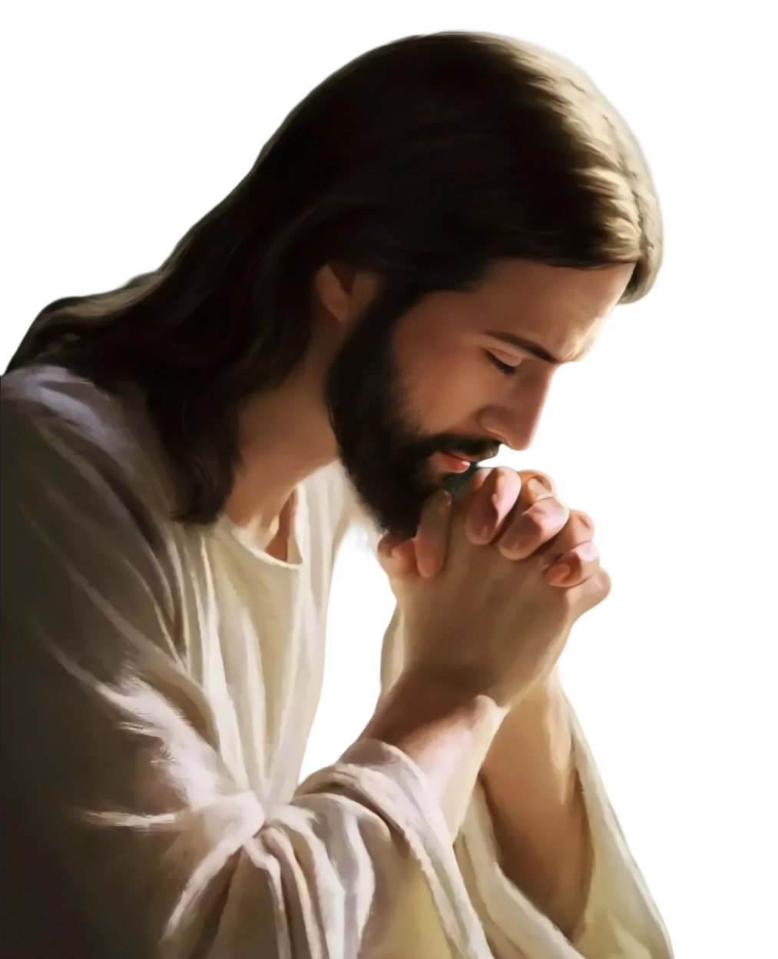
PHÚT THINH LẶNG

Slide 67
Ca Kết Lễ Mừng Vui Lên Lm. Mi Trầm

Slide 68
Tk: Mừng vui lên anh em vì Chúa đến làm người, Mừng vui lên anh em này là ngày cứu rỗi …

Slide 69
… Ngày Chúa đến vinh quang Người chiếu sáng nhân gian, muôn muôn người được sống vui bình an.

Slide 70
Đk: Mừng vui lên anh em vì Chúa đến cứu đời, Chúa đến cứu đời ngày hồng ân thắm tươi …

Slide 71
… Mừng vui lên anh em vì Chúa đến cứu đời, Chúa đến cứu đời ngày tình thương sáng ngời.

